Slide 1
Socialización del FVIH-01
Unidad del Programa ITS/VIH
Equipo Monitoreo y Evaluación
MINSAL

Slide 2
QR Instructivo de FVIH 01

Slide 4
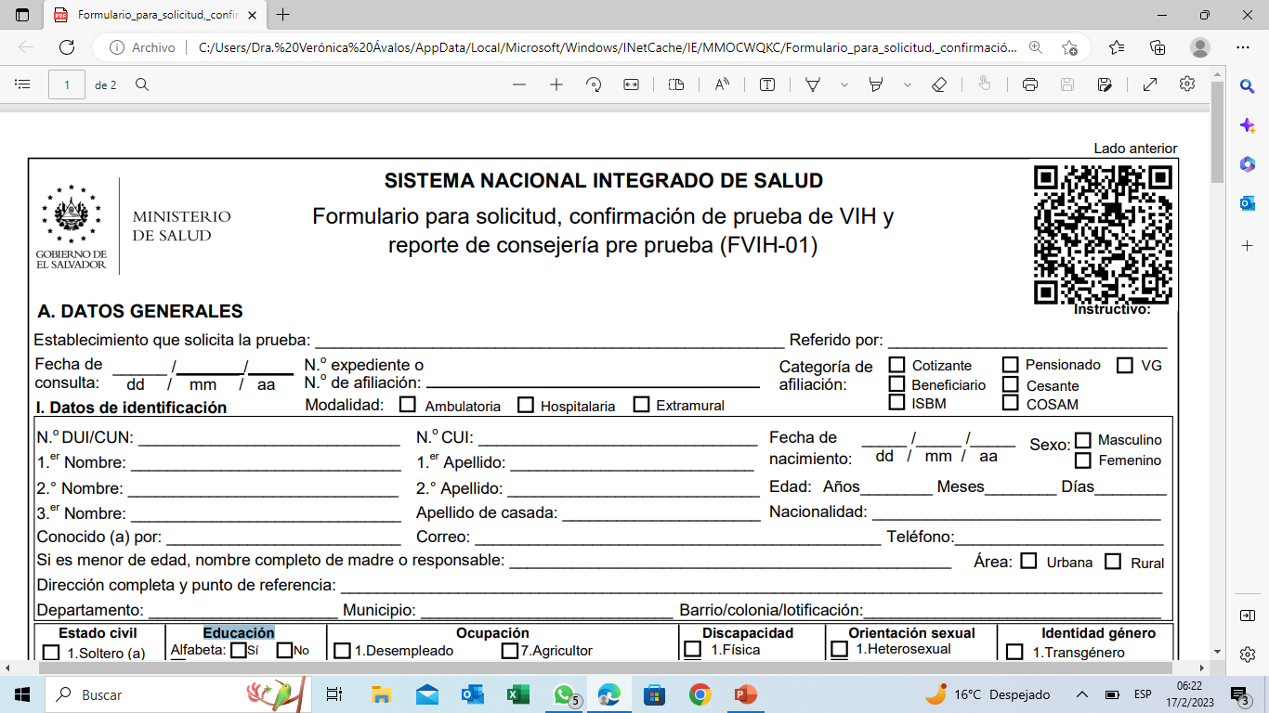

Slide 8
Discapacidad: es la ausencia o alteración de la función o estructura de una o más partes del cuerpo.
Las discapacidades incluyen:
1. Discapacidad Auditiva: persona con sordera parcial o total debido a deterioro o falta de la función sensorial de oír, se enfrentan a las limitantes de comunicación, cuyo entorno requiere condiciones para contar con interpretación en señas, señalética o medio tecnológico.

Slide 9
2. Discapacidad Física:
Persona con falta, deterioro o alteración de la estructura o función de una o más partes del cuerpo y que provoca inmovilidad o disminución de la movilidad, cuyo entorno requiere condiciones para facilitar la libre movilidad y sin obstáculos físicos o arquitectónicos.

Slide 10
3. Discapacidad Intelectual:
Personas con limitación significativa en el funcionamiento intelectual y en la conducta adaptativa, que se manifiesta en limitación en el aprendizaje de habilidades psicosociales para funcionar en situaciones relacionadas a su vida diaria, aparece antes de los 18 años y está relacionada a la interacción de alteraciones neurológicas y el entorno en el que la persona se desarrolla. Ej: Síndrome de Down, Asperger, Autistas,
4. Discapacidad Mental:
Persona con alteraciones o deficiencias en las funciones mentales, específicamente en el pensar, sentir y relacionarse. Es una deficiencia que puede no ser visible en un primer momento; se puede presentar con alteraciones en su capacidad de sentir, pensar o relacionarse con las demás personas. Suele estar asociada a reacciones químicas en el organismo con manifestación de ansiedad, bipolaridad, esquizofrenia, trastornos obsesivos y depresión mayor, entre otros.

Slide 11
Discapacidad Visual:
Persona con ceguera total o baja visión, debido a deterioro o falta de la función sensorial de ver; se enfrenta a limitación de la capacidad visual que compromete la ejecución de las tareas en el campo funcional, no mejora con corrección refractiva (lentes) ni con medicación o cirugía. Su entorno requiere condiciones para contar con señalética Braille, audible o tecnológico que facilite su acceso a la información, comunicación y educación sobre los servicios de salud.

Slide 13
Orientación sexual:
Pansexual: Capacidad de una persona de sentir atracción erótica afectiva hacia otra persona, con independencia del sexo, género, identidad de género, orientación o roles sexuales, así como la capacidad de mantener relaciones íntimas y/o sexuales con ella.
Polisexual: Personas que sienten atracción sexual, emocional y/o romántica hacia personas de más de dos géneros y/o sexos, pero no necesariamente todos los sexos y/o géneros
Asexual: Persona que no siente atracción erótica hacia otras personas. Puede relacionarse afectiva y románticamente. No implica necesariamente no tener libido, o no practicar sexo, o no poder sentir excitación.

Slide 14
Identidad de género:
Transgénero: Transgénero es un término general para todas las personas que tienen una percepción interna de su género (identidad de género) que difiere del sexo que se les asignó al nacer. Una mujer transgénero es alguien a quien se le ha asignado sexo masculino al nacer y que se identifica a sí misma como mujer.
Transexual: Cuando además de la vestimenta con la que se identifica ha utilizado algún tipo procedimiento para modificar su cuerpo (hormonas, anticonceptivos y/o inyecciones de aceite en los senos, cirugías, entre otros.)
Cisgénero: Es cuando la persona se identifica con el género asignado al nacer. En consecuencia, existen mujeres y hombres cis. En niños menores de 12 años marcar “3. Cisgénero”.
No binario (Queer): Las personas no binarias, o quienes no se identifican con el binarismo de género, son aquellas que además de no identificarse y rechazar el género socialmente asignado a su sexo de nacimiento, tampoco se identifican con el otro género o con alguno en particular.

Slide 20
¿PREGUNTAS O COMENTARIOS?

